Slide 1




K – Digital Training
㈜이스트소프트
유튜브 영상 클론 및 인터랙션 구현
CloneTube 2팀
김재영, 박찬우, 손산, 정인웅, 장중원
[멘토]오현규

Slide 2


K-디지털 트레이닝
■
목차
01 프로젝트 개요
02 프로젝트 팀 구성 및 역할
03 프로젝트 수행 절차 및 방법
04 프로젝트 수행 경과
05 자체 평가 의견
Notes:
이스트소프트 디스코드 채널 : https://discord.gg/hTHXB5N4FK

Slide 3



K-디지털 트레이닝
01
프로젝트 개요
아래 내용이 반드시 포함되도록 작성한다.
1
2
3
4
5
프로젝트 주제 및 선정 배경, 기획의도
프로젝트 내용
활용 장비 및 재료
프로젝트 구조
활용방안 및 기대 효과
메인 페이지: 상단 네비게이션 바, 사이드바, 썸네일 카드 리스트 UI 구현
상세 페이지: 영상 클릭 시 URL 파라미터로 해당 영상 상세 페이지 이동
유튜브 iframe 영상 삽입 기능 구현
댓글 등록, 좋아요/싫어요, 반응형 재생목록 등 인터랙션 기능 구현
영상 기반 웹 애플리케이션의 UI/UX와 사용자 인터랙션 기능 구현 역량 향상
[활용 방안]
프론트엔드 포트폴리오로 사용
[기대 효과]
실무에서 요구되는 웹 UI 구성 능력 향상
사용자 경험(UX)을 고려한 인터페이스 설계 역량 확보
YouTube의 주요 기능을 클론하여, 사용자 친화적인 영상 플랫폼 인터페이스 및 인터랙션을 구현하는 웹 애플리케이션 개발
HTML/CSS/JS/Bootstrap 중심의 프론트엔드 개발
Notes:
이스트소프트 디스코드 채널 : https://discord.gg/hTHXB5N4FK

Slide 4




K-디지털 트레이닝
02
프로젝트 팀 구성 및 역할
해당 프로젝트를 진행하면서 훈련생 별로 주도적으로 참여한 부분을 중심으로 작성한다.
* 프로젝트 운영 중 멘토의 지원내역도 간략하게 작성
훈련생 | 역할 | 담당 업무
손산 | 팀장
김O영 | 팀원
박O영 | 팀원
정O웅 | 팀원
장O원 | 팀원
프로젝트 기획 및 주제 선정
프론트엔드 개발
프로젝트 기획 및 주제 선정
프론트엔드 개발
프로젝트 기획 및 주제 선정
프론트엔드 개발
프로젝트 기획 및 주제 선정
프론트엔드 개발
프로젝트 기획 및 주제 선정
프론트엔드 개발
Notes:
이스트소프트 디스코드 채널 : https://discord.gg/hTHXB5N4FK

Slide 5
K-디지털 트레이닝
03
프로젝트 수행 절차 및 방법
프로젝트의 사전 기획과 프로젝트 수행 및 완료 과정으로 나누어서 작성한다.
프로젝트 수행 절차를 도식화하여 제시하거나, 더 효과적으로 전달하는 방법 등이 있다면 수정하여 작성 가능
기획 단계에서 도출된 주제와 아이디어를 기반으로 실제 프로젝트를 수행한 세부적인 기간과 활동 내용 작성
구분 | 기간 | 활동 | 비고
사전 기획 | 7/21(월) ~ 7/22(화) |  | 아이디어 선정
데이터 수집 | 7/23(수) ~ 7/25(금) |  | 협약기업 데이터 협조
데이터 전처리 | 7/28(월)
모델링 | 7/29(화) ~ 7/31(목) |  | 팀별 중간보고 실시
서비스 구축 | 8/1(금) ~ 8/5(화) |  | 최적화, 오류 수정
총 개발기간 | 7/21(월) ~ 8/5(화)(총 2주)
프로젝트 기획 및 주제 선정
기획안 작성
필요 데이터 및 수집 절차 정의
외부 데이터 수집
데이터 정제 및 정규화
모형 구현
모바일 서비스 시스템 설계
모바일 플랫폼 구현
Notes:
이스트소프트 디스코드 채널 : https://discord.gg/hTHXB5N4FK

Slide 6




K-디지털 트레이닝
04
프로젝트 수행 경과
프로젝트 결과물이 도출된 과정을 세부적으로 작성한다.
!
이어지는 예시는 하나의 사례 제공을 위해서 간단하게 제시한 것이므로 프로젝트 성격에 따라 보다 자세하게 작성
프로젝트
수행 경과
결과를 서술하는 과정에서는 활용된 기술 및 구현 방법, 핵심기능, 구현 결과* 등을 상세히 작성
1
빅데이터 직종의 경우 정확도 등
예시
2
프로젝트 수행 과정이 잘 드러날 수 있도록 가공 과정부터 활용까지 전체적인 프로세스를 단계별로 작성
3
프로젝트 수행 과정에서의 피드백 내용과 그것을 적용(보완 등)한 내용이 포함되도록 작성
프로젝트 수행 결과물을 잘 드러낼 수 있는 자료를 첨부하여 작성
4
결과물 사진, 시연 영상, 구동 화면 등 프로젝트의 우수성이 드러날 수 있는 자료
첨부 자료 예시
Notes:
이스트소프트 디스코드 채널 : https://discord.gg/hTHXB5N4FK

Slide 7
K-디지털 트레이닝
04
프로젝트 수행 경과
1️⃣ 활용된 기술 및 구현 방법
⎷ 활용 기술: HTML, CSS, JavaScript, Bootstrap
⎷ 핵심 구현 기능:
메인 페이지에 썸네일 영상 카드 8개 이상 배치 및 호버 애니메이션 적용
네비게이션 바 / 사이드바 / 검색창 / 사용자 아이콘 UI 구현
영상 클릭 시 video.html?videoId= 형태의 URL 파라미터 기반 상세 페이지 이동
상세 페이지에 YouTube iframe 영상 임베드, 제목/설명/채널 정보 출력
댓글 작성 기능, 좋아요/싫어요 버튼 활성화 상태 변경 등 인터랙션 기능 구현
GitHub를 활용하여 형상 관리 진행
Notes:
이스트소프트 디스코드 채널 : https://discord.gg/hTHXB5N4FK

Slide 8
K-디지털 트레이닝
04
프로젝트 수행 경과
2️⃣ 전체 수행 과정 요약
1단계: 프로젝트 기획 및 UI/UX 설계, 페이지 레이아웃 구성
2단계: HTML/CSS로 프론트 기본 틀 제작, Bootstrap으로 반응형 보완
3단계: JavaScript 활용하여 페이지 간 연결 및 인터랙션 구현
4단계: 코드 정리, 결과물 배포 및 최종 발표 준비
Notes:
이스트소프트 디스코드 채널 : https://discord.gg/hTHXB5N4FK

Slide 9
K-디지털 트레이닝
04
프로젝트 수행 경과
3️⃣ 피드백 및 적용
UI 구성에 대해 "실제 YouTube와 유사한 구조를 갖추는 것이 바람직하다"는 피드백을 반영하여, 사이드바 디자인을 개선하고, 댓글 입력 등 사용자 인터랙션 영역을 보다 간결하고 직관적으로 조정하였습니다.
버튼의 기능이 직관적으로 전달되지 않는다는 의견에 따라, hover 시 색상 변화, 클릭 시 활성 상태 유지 등의 시각적 피드백을 추가하여 사용자 경험을 향상시켰습니다.
기능 구현 과정 중, 좋아요 및 싫어요 버튼 클릭 시 값이 비정상적으로 +100씩 증가하는 현상을 확인하였고, 해당 부분을 분석 후 1회 클릭당 1씩 증가하도록 로직을 수정 및 안정화하였습니다.
문제 해결이나 성능 개선이 이루어진 부분은 상황 설명, 개선 과정, 결과 등을 캡처 이미지와 함께 문서화하여 기록하였습니다.
Notes:
이스트소프트 디스코드 채널 : https://discord.gg/hTHXB5N4FK

Slide 10
K-디지털 트레이닝
04
프로젝트 수행 경과
4️⃣ 결과물
구현된 웹 애플리케이션은 실제 YouTube와 유사한 레이아웃과 기능을 갖추고 있음
발표 시 데모 영상 및 실행 캡처 이미지 활용하여 프로젝트 구현 내용을 시각적으로 전달함
결과물 URL : https://github.com/sson77/CloneTube
GitHub 저장소 : https://sson77.github.io/CloneTube/
Notes:
이스트소프트 디스코드 채널 : https://discord.gg/hTHXB5N4FK

Slide 11
K-디지털 트레이닝
04
프로젝트 수행 경과
4️⃣ 결과물
구현된 웹 애플리케이션은 실제 YouTube와 유사한 레이아웃과 기능을 갖추고 있음
발표 시 데모 영상 및 실행 캡처 이미지 활용하여 프로젝트 구현 내용을 시각적으로 전달함
결과물 URL : https://github.com/sson77/CloneTube
GitHub 저장소 : https://sson77.github.io/CloneTube/
Notes:
이스트소프트 디스코드 채널 : https://discord.gg/hTHXB5N4FK

Slide 12
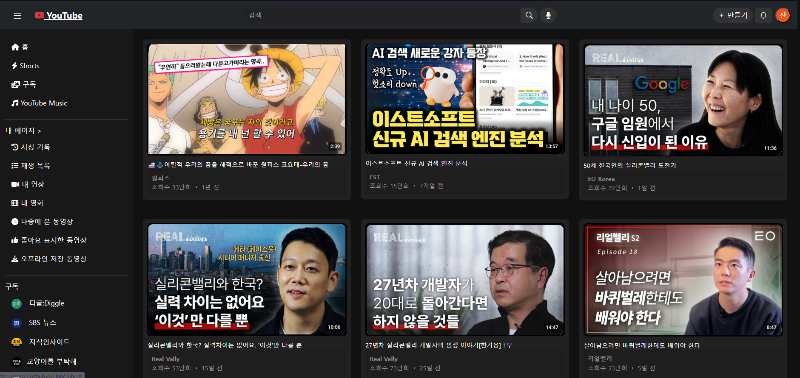
K-디지털 트레이닝
04
프로젝트 수행 경과
4️⃣ 결과물 메인 페이지 (홈 화면)
Notes:
이스트소프트 디스코드 채널 : https://discord.gg/hTHXB5N4FK

Slide 13
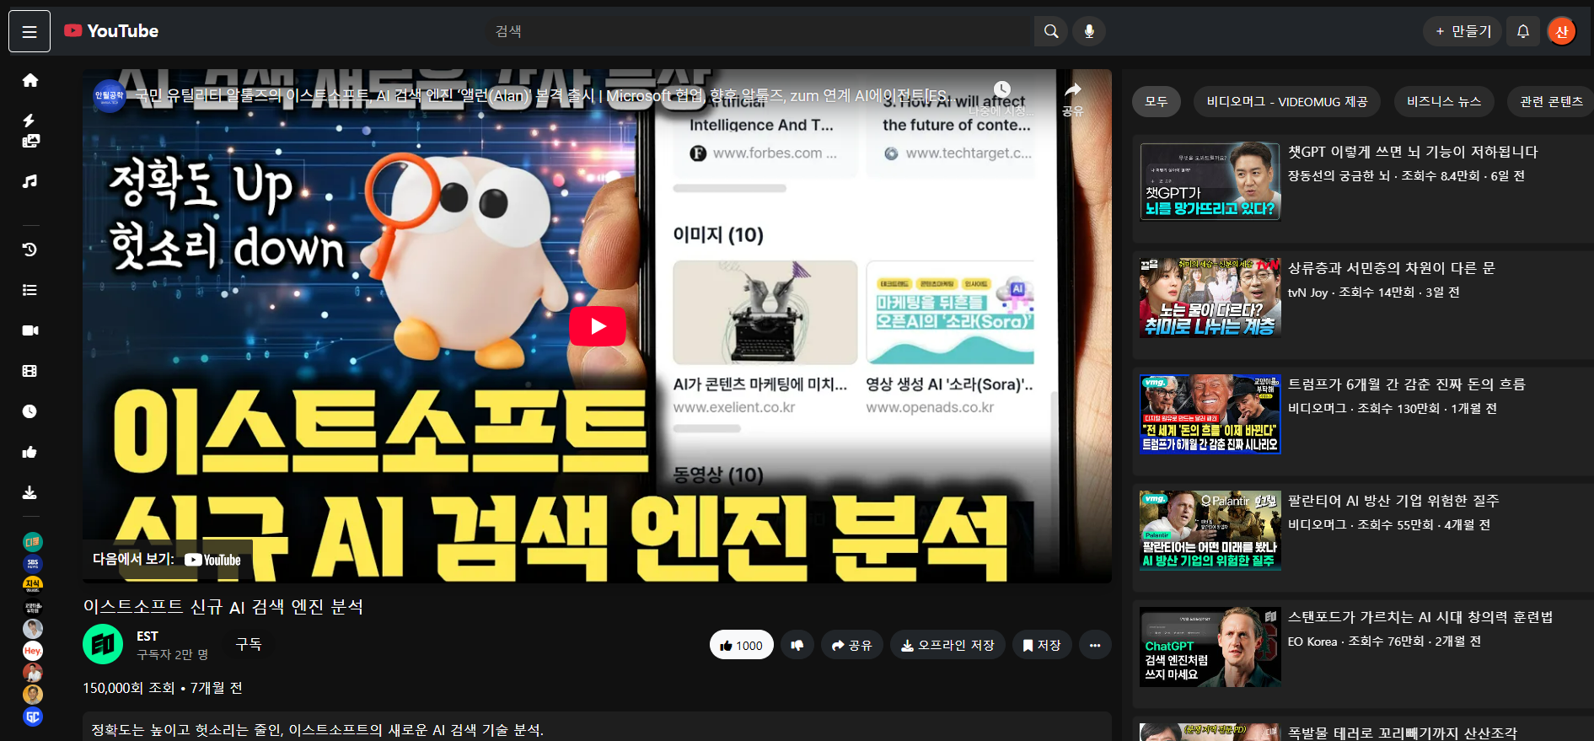
K-디지털 트레이닝
04
프로젝트 수행 경과
4️⃣ 결과물 영상 상세 페이지
Notes:
이스트소프트 디스코드 채널 : https://discord.gg/hTHXB5N4FK

Slide 14
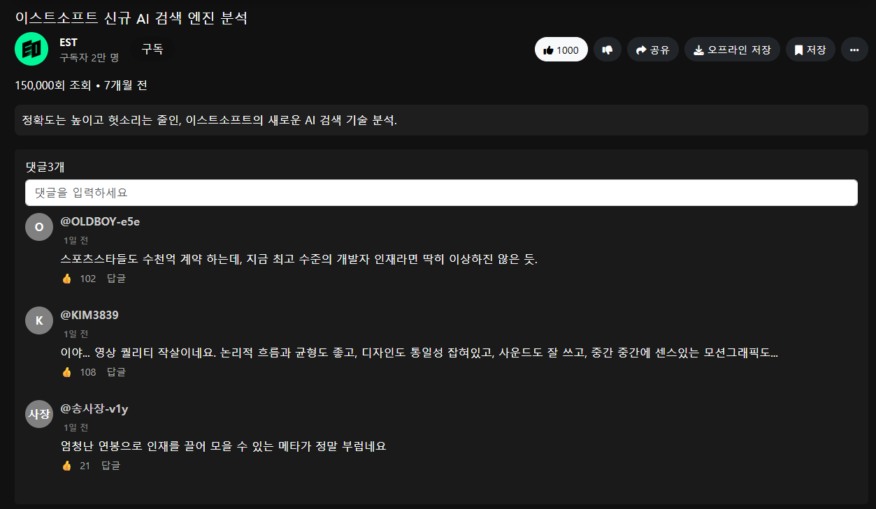
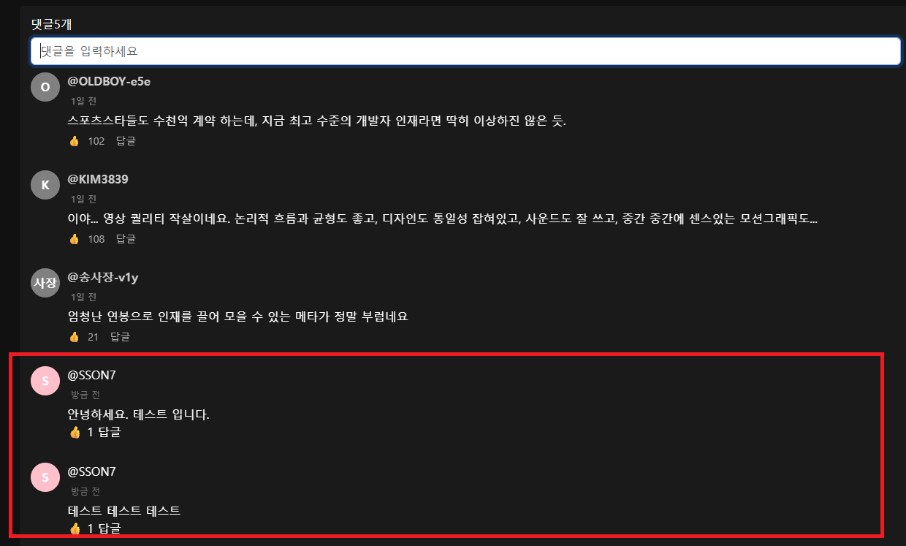
K-디지털 트레이닝
04
프로젝트 수행 경과
4️⃣ 결과물 💬 댓글 기능 구현 화면
Notes:
이스트소프트 디스코드 채널 : https://discord.gg/hTHXB5N4FK

Slide 15
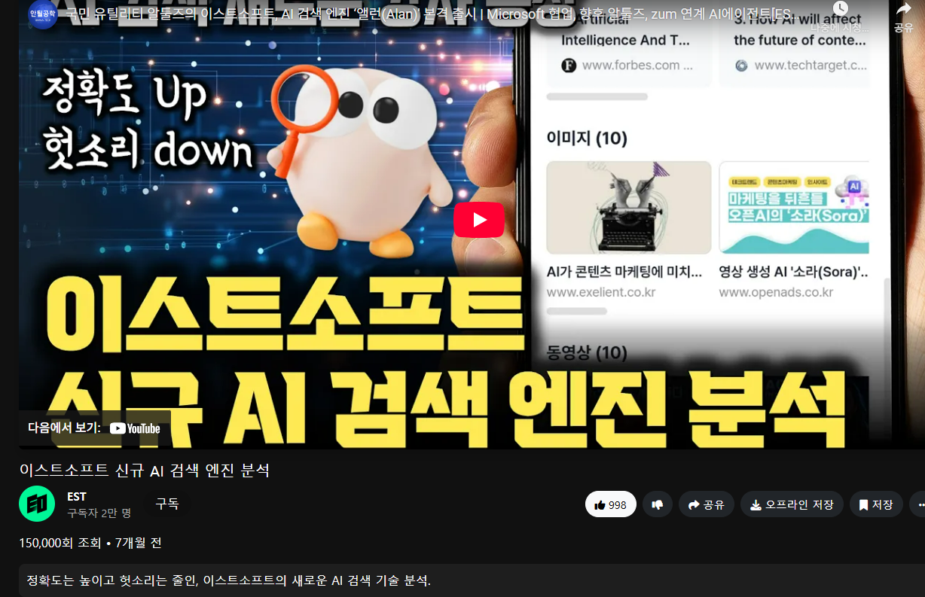
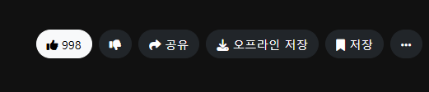
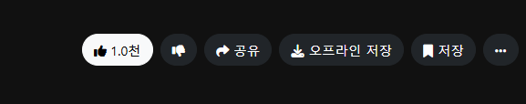
K-디지털 트레이닝
04
프로젝트 수행 경과
4️⃣ 결과물 👍 좋아요 / 👎 싫어요 버튼 인터랙션
Notes:
이스트소프트 디스코드 채널 : https://discord.gg/hTHXB5N4FK

Slide 16
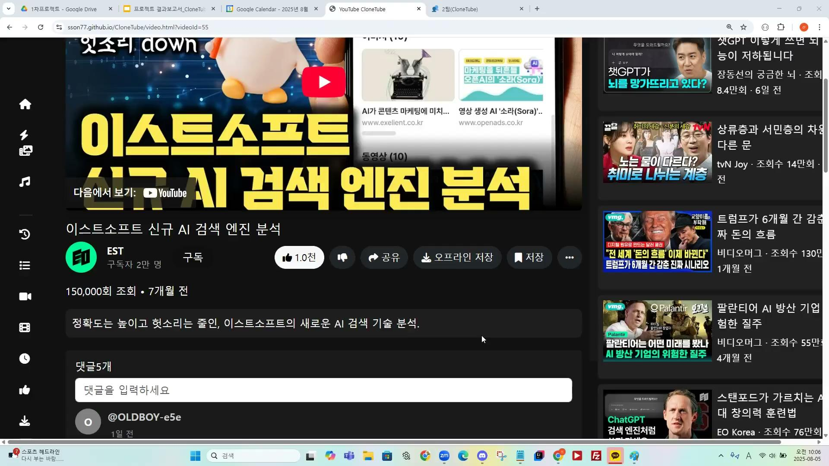
K-디지털 트레이닝
04
프로젝트 수행 경과
4️⃣ 결과물 👍 좋아요 / 👎 싫어요 버튼 인터랙션
Notes:
이스트소프트 디스코드 채널 : https://discord.gg/hTHXB5N4FK

Slide 17
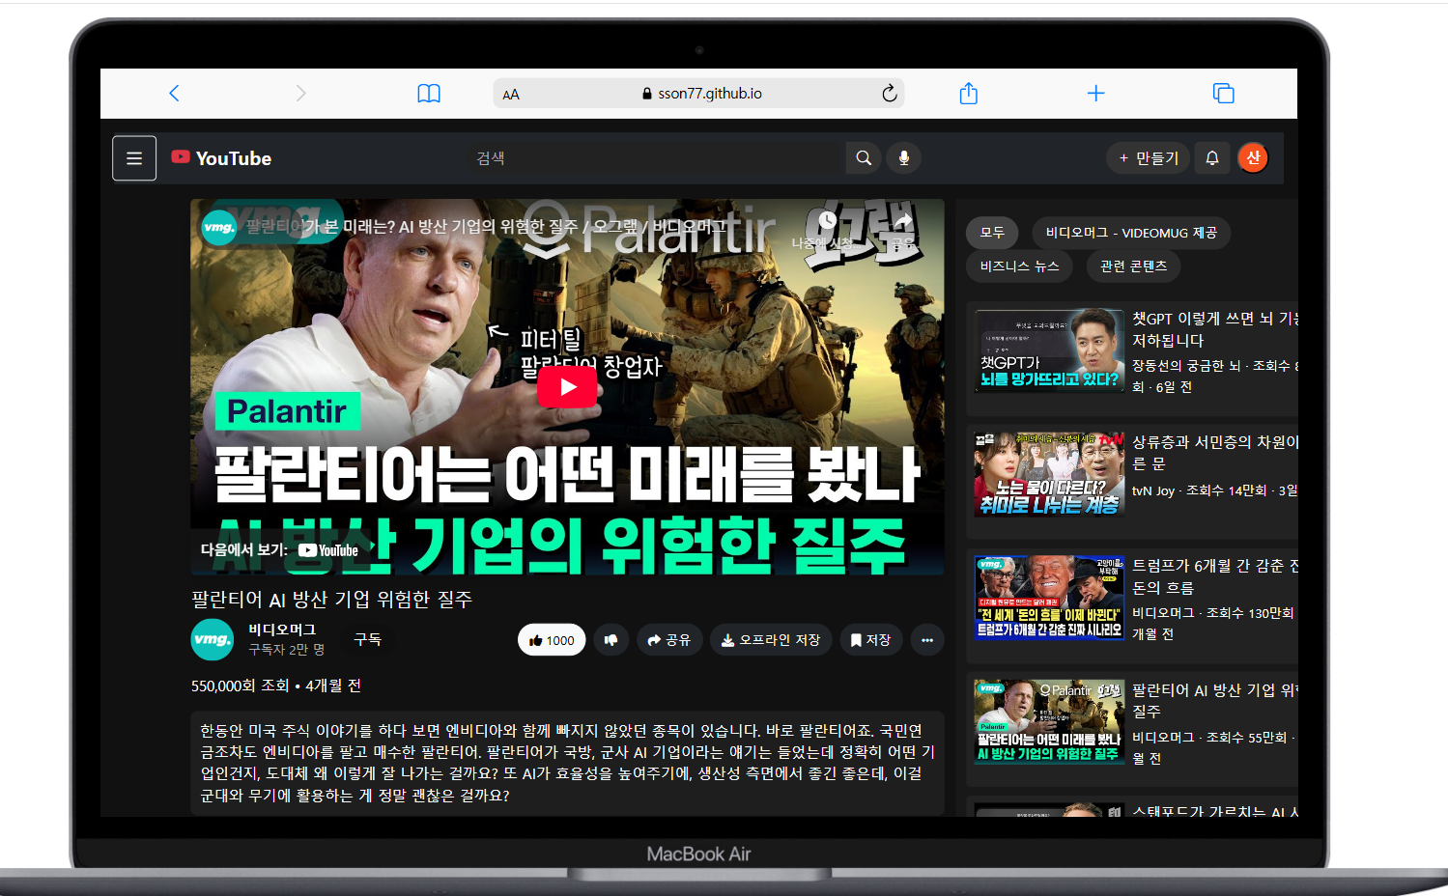
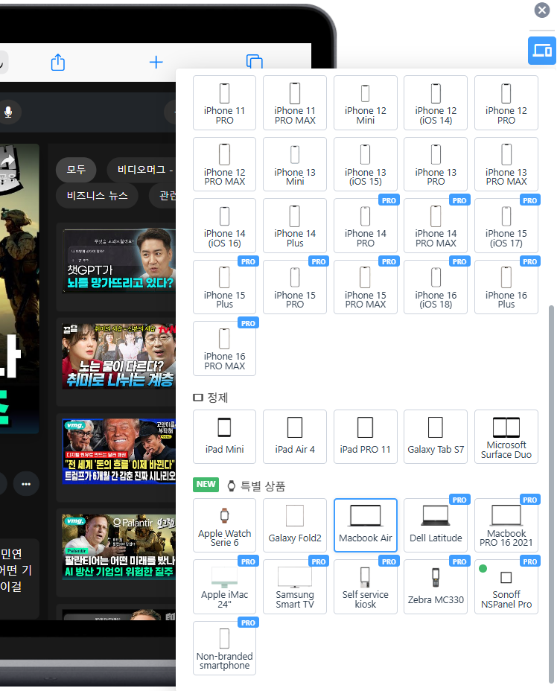
K-디지털 트레이닝
04
프로젝트 수행 경과
4️⃣ 결과물 반응형 웹 재생 목록
Notes:
이스트소프트 디스코드 채널 : https://discord.gg/hTHXB5N4FK

Slide 18
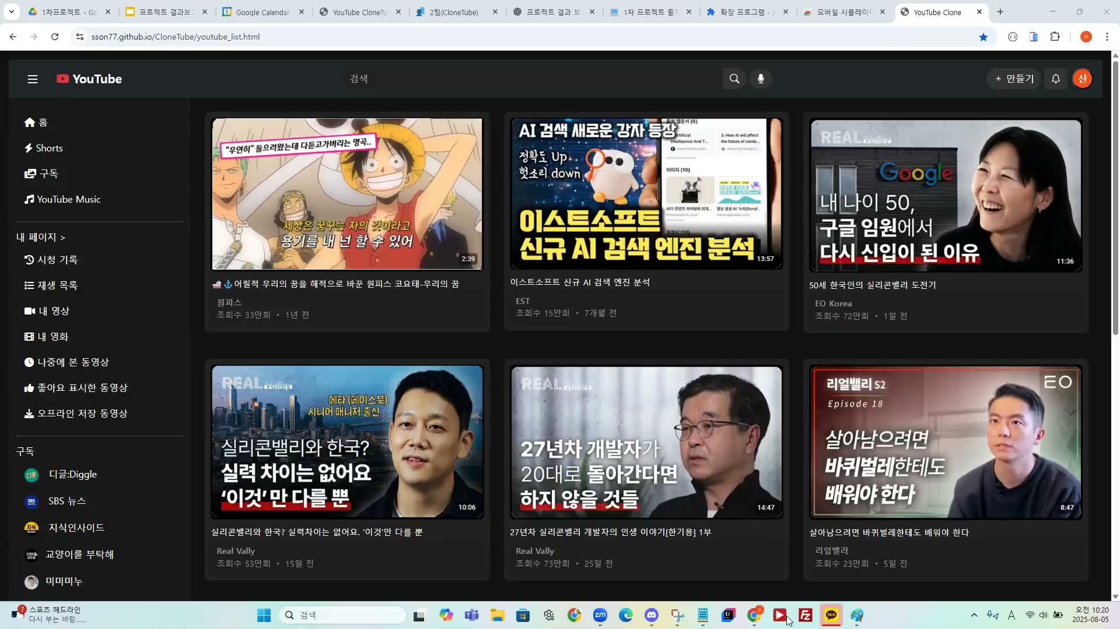
K-디지털 트레이닝
04
프로젝트 수행 경과
4️⃣ 결과물 🎬 메인 페이지
주세요.
Notes:
이스트소프트 디스코드 채널 : https://discord.gg/hTHXB5N4FK

Slide 19
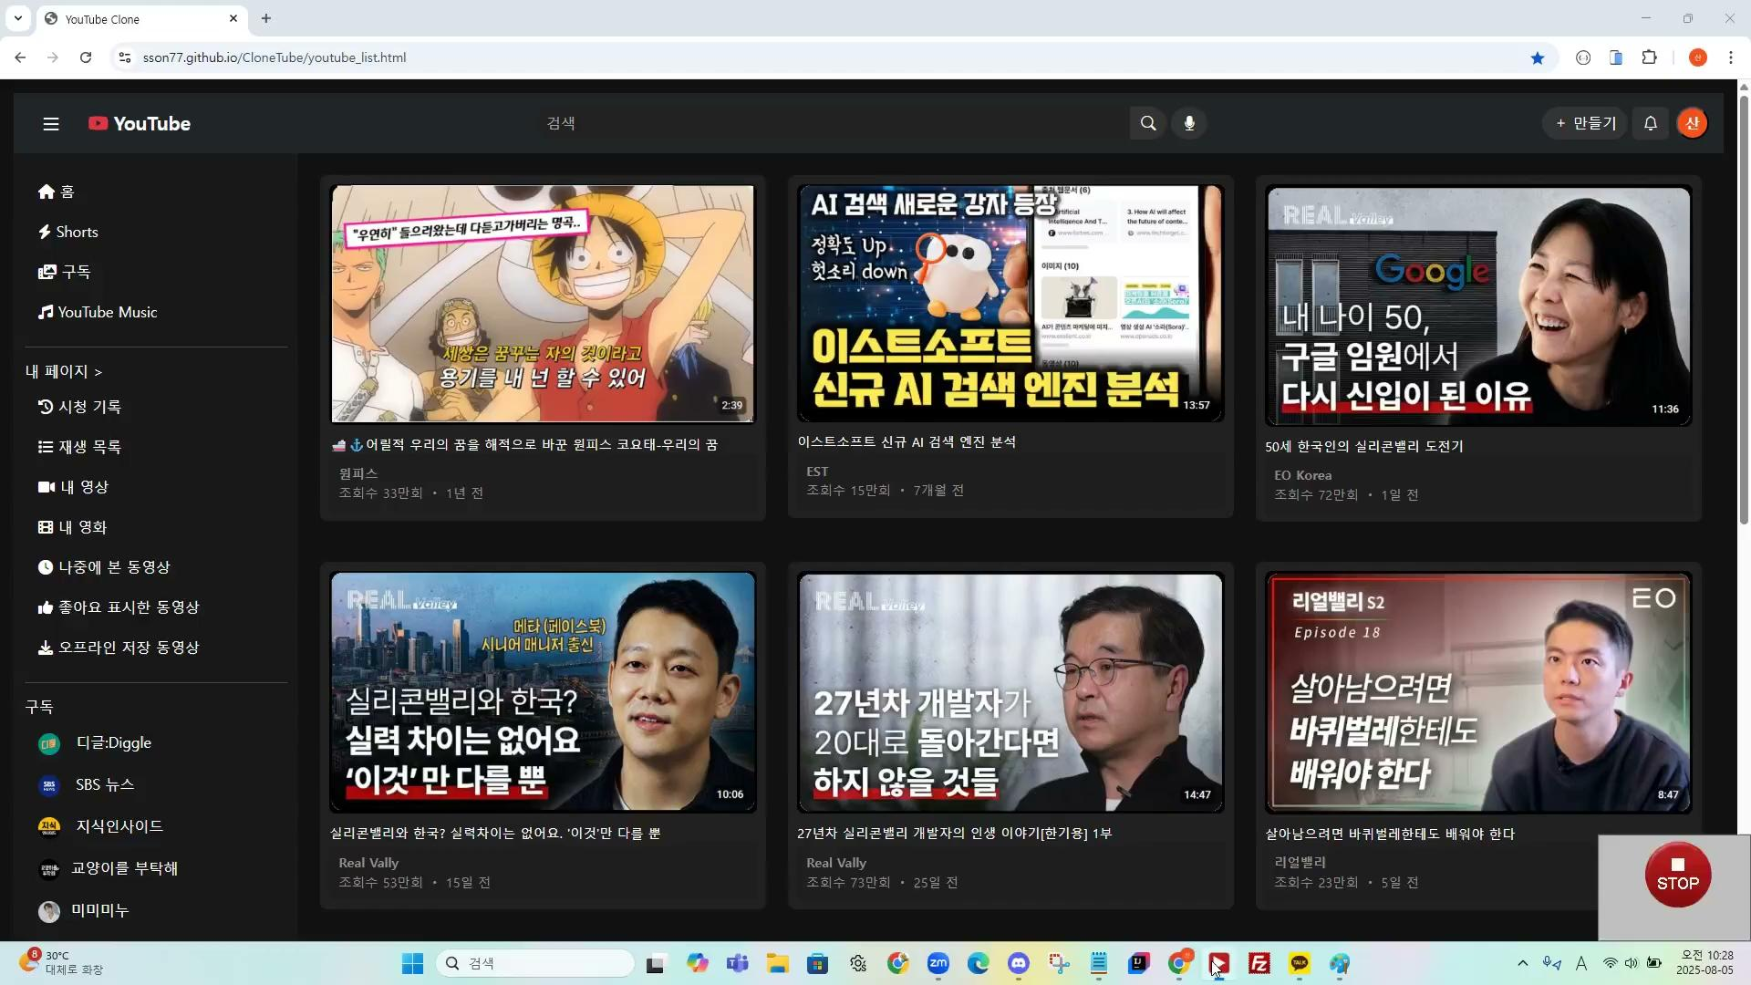
K-디지털 트레이닝
04
프로젝트 수행 경과
4️⃣ 결과물 🎬 상세 페이지
Notes:
이스트소프트 디스코드 채널 : https://discord.gg/hTHXB5N4FK

Slide 20

K-디지털 트레이닝
04
프로젝트 수행 경과
4️⃣ 결과물 🎬 구독 페이지
Notes:
이스트소프트 디스코드 채널 : https://discord.gg/hTHXB5N4FK

Slide 21
K-디지털 트레이닝
04
프로젝트 수행 경과
4️⃣ 결과물 🎬 구독 페이지
Notes:
이스트소프트 디스코드 채널 : https://discord.gg/hTHXB5N4FK

Slide 22
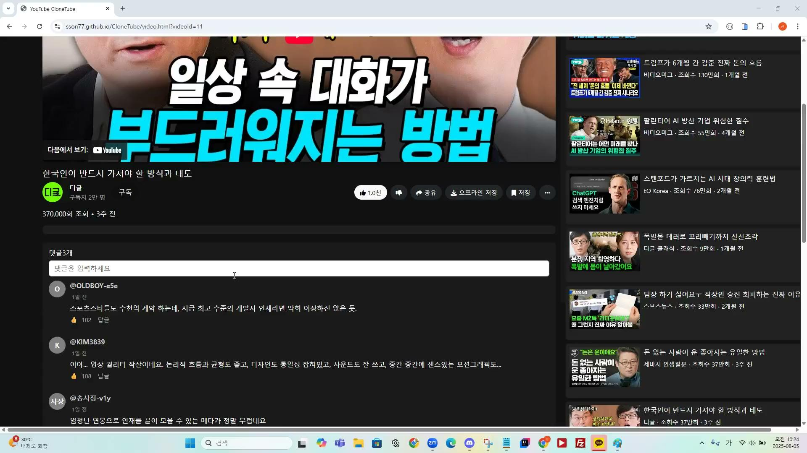
K-디지털 트레이닝
04
프로젝트 수행 경과
4️⃣ 결과물 💬 댓글 기능 구현
Notes:
이스트소프트 디스코드 채널 : https://discord.gg/hTHXB5N4FK

Slide 23
K-디지털 트레이닝
04
프로젝트 수행 경과
4️⃣ 결과물 👍 좋아요 / 👎 싫어요 버튼 인터랙션
Notes:
이스트소프트 디스코드 채널 : https://discord.gg/hTHXB5N4FK

Slide 24
K-디지털 트레이닝
04
프로젝트 수행 경과
🎬 YouTube 클론 프로젝트 결과 보고서
프로젝트명: YouTube 클론 웹사이트
목표: YouTube의 메인 화면 및 영상 상세 페이지를 HTML, CSS, JavaScript를 사용해 클론 제작하고, 일부 사용자 인터랙션 기능을 구현한다.
개발환경: IntelliJ, HTML, CSS, JavaScript(ES6), GitHub(배포)
GitHub: https://github.com/sson77/CloneTube
배포 URL: https://sson77.github.io/CloneTube/
Notes:
이스트소프트 디스코드 채널 : https://discord.gg/hTHXB5N4FK

Slide 25
K-디지털 트레이닝
04
프로젝트 수행 경과
✅ 1단계: 메인 화면 구현
구성 요소 | 구현 여부 | 상세 내용
상단 네비게이션 바 | ✅ | 로고, 검색창, 사용자 아이콘 포함
좌측 사이드바 | ✅ | 홈, 구독 메뉴 구현
썸네일 카드 | ✅ | 최소 8개 이상 카드 구성 (영상 제목, 채널명, 조회수, 업로드 날짜 포함)
마우스 호버 애니메이션 | ✅ | 썸네일에 hover 시 애니메이션 구현
로고/ 홈 버튼 클릭 시 | ✅ | 페이지 상단 리로드
검색창 | ✅ | UI만 구현, 기능은 유투브 실제 페이지에서 검색 가능
사용자 아이콘 클릭시 | ✅ | 계정 정보 UI 표시
구독 버튼 클릭 시 | ✅ | 구독 전용 페이지로 이동
Notes:
이스트소프트 디스코드 채널 : https://discord.gg/hTHXB5N4FK

Slide 26
K-디지털 트레이닝
04
프로젝트 수행 경과
✅ 2단계: 영상 상세 페이지 및 URL 구조 설계
구성 요소 | 구현 여부 | 상세 내용
📂 URL 구조 | ✅ | 각 영상 클릭 시 다음과 같은 형태로 이동:video.html?videoId=1
URL 파라미터 값 읽기 | ✅ | JSON형식 데이터 videoid 구분을 통해 데이터 가져 옴
영상 iframe | ✅ | Youtube 퍼가기 기능 으로 iframe삽입
제목, 채널명, 조회수, 업로드일 | ✅ | 영상별 데이터에 따라 동적으로 렌더링
설명 영역 | ✅ | 각 영상에 따라 동적으로 렌더링
💬댓글 기능 구현 | ✅ | 댓글 작성 후 엔터키 입력 시, 아래에 댓글 렌더링 페이지 새로고침 시 댓글 유지되지 않은 (로컬 저장 미사용)
👍 좋아요 / 👎 싫어요 기능 구현 | ✅ | 각 버튼 클릭 시 좋아요 +1 씩 증가 , 싫어요 -1씩 감소 카운트 표시 좋아요, 싫어요 동시에 선택 불가
📱반응형 웹 구현 | ✅ | 영상 상세 페이지 우측에 재생 목록 구현 화면 크기에 따라 위로 배치되도록 반응형 웹 적용
Notes:
이스트소프트 디스코드 채널 : https://discord.gg/hTHXB5N4FK

Slide 27
K-디지털 트레이닝
04
프로젝트 수행 경과
✅ 3단계: 사용자 인터랙션 기능
💬 댓글 기능
댓글 작성 후 버튼 클릭 시 아래에 댓글 렌더링
페이지 새로고침 시 댓글 유지되지 않음 (로컬 저장 미사용)
👍 좋아요 / 👎 싫어요
각 버튼 클릭 시, 좋아요 +1 증가, 싫어요 -1 감소 카운트 표시
좋아요/싫어요는 동시 선택 불가 (한쪽 선택 시 다른 쪽 선택 해제)
📱 반응형 재생목록
영상 상세 페이지 우측에 재생 목록 구현
화면 크기에 따라 위로 배치되도록 반응형 적용
Notes:
이스트소프트 디스코드 채널 : https://discord.gg/hTHXB5N4FK

Slide 28
K-디지털 트레이닝
04
프로젝트 수행 경과
🗂️ GitHub 커밋
초기 세팅 및 UI 레이아웃 설계
메인 페이지 썸네일 구성 및 스타일링
상세 페이지 URL 설계 및 iframe 임베딩
댓글 및 좋아요 기능 자바스크립트 구현
반응형 스타일 적용
Notes:
이스트소프트 디스코드 채널 : https://discord.gg/hTHXB5N4FK

Slide 29
K-디지털 트레이닝
04
프로젝트 수행 경과
🚀 배포 결과
GitHub: https://github.com/sson77/CloneTube
배포 URL: https://sson77.github.io/CloneTube/
Notes:
이스트소프트 디스코드 채널 : https://discord.gg/hTHXB5N4FK

Slide 30
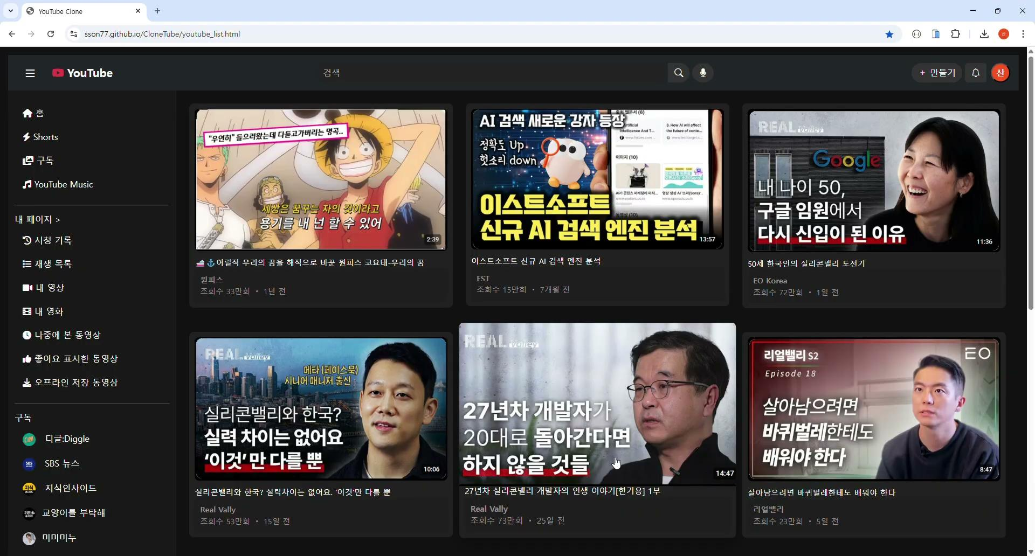
K-디지털 트레이닝
04
프로젝트 수행 경과
훈련생 발표 영상이 아닌 세부 기능 소개, 화면 구동 및 기능 동작 여부 시연영상으로 제작한다.
* 결과 제시 ⑤ 시연 동영상
Notes:
이스트소프트 디스코드 채널 : https://discord.gg/hTHXB5N4FK

Slide 31
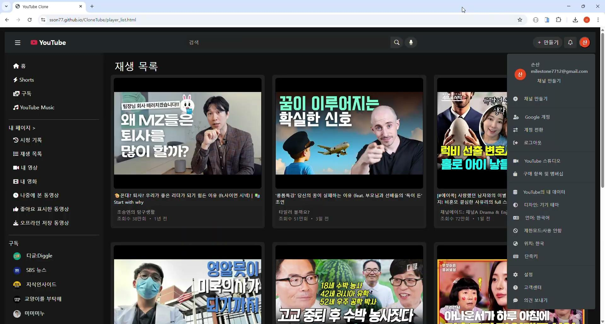
K-디지털 트레이닝
04
프로젝트 수행 경과
훈련생 발표 영상이 아닌 세부 기능 소개, 화면 구동 및 기능 동작 여부 시연영상으로 제작한다.
* 결과 제시 ⑤ 시연 동영상
Notes:
이스트소프트 디스코드 채널 : https://discord.gg/hTHXB5N4FK

Slide 32

K-디지털 트레이닝
05
자체 평가 의견
프로젝트 결과물에 대한 프로젝트 기획 의도와의 부합 정도 및 실무 활용 가능 정도, 달성도, 완성도 등 훈련생의 자체적인 평가 의견과 느낀 점을 작성한다.
사전 기획의 관점에서
프로젝트 결과물에 대한 완성도 평가(10점 만점)
전체적인 기획 의도에 부합되었으며, 기능 구현 및 디자인 측면에서도 상당한 완성도를 보였다고 평가합니다.
Bootstrap을 활용하여 사용자 친화적인 UI/UX를 구현한 점도 긍정적으로 작용하였습니다.
개인 또는 우리 팀이 잘한 부분과 아쉬운 점
Bootstrap을 활용한 사용자 화면(UI/UX) 프론트엔드 개발을 보다 직관적이고 효율적인 방식으로 구현함.
짧은 시간 내에 실무에서 활용 가능한 프레임워크를 익히고 적용함.
개인 취향이 반영된 큐레이션 중심 웹사이트 구현을 통해 높은 만족도와 의미를 가짐.
프로젝트를 수행하면서 느낀 점이나 경험한 성과
Bootstrap을 활용한 사용자 화면(UI/UX) 프론트엔드 개발은 보다 직관적이고 효율적인 방식으로 구현할 수 있었으며, 공수 시간을 절감하는 데에도 큰 도움이 되는 매우 실용적인 프레임워크라는 인상을 받았습니다.
단순한 클론 개발을 넘어, 개인적으로 선호하는 영상이나 채널을 소개하고 클립을 저장하는 형태로 개인 취향이 반영된 큐레이션 중심의 웹사이트를 구성하고자 했습니다. 그 점에서 이 프로젝트는 단순한 구현을 넘어선 의미가 있었습니다.
프로젝트 결과물의
추후 개선점이나 보완할 점 등 내용 정리
일부 코드 구조에 있어 리팩토링 여지가 있어, 향후 유지보수성과 가독성을 높이기 위한 개선이 필요함.
기능 추가 (예: 검색 기능, 사용자 맞춤 추천 등)를 통해 실용성과 완성도 제고.
Notes:
이스트소프트 디스코드 채널 : https://discord.gg/hTHXB5N4FK

